Slide 1
Håll i er, nu kör vi…
Emil Yliperttula
Kundansvarig Nyanslutningar
Brf Flintstenen

Slide 2
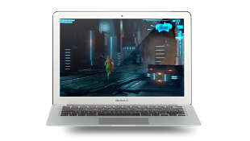
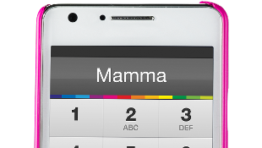
Att tänka på
FiberLAN
Gruppavtal
Avrop/beställning (unikt telefonnummer)

Slide 3
- DigitaltTv
- Bredband
- Telefoni

Slide 4
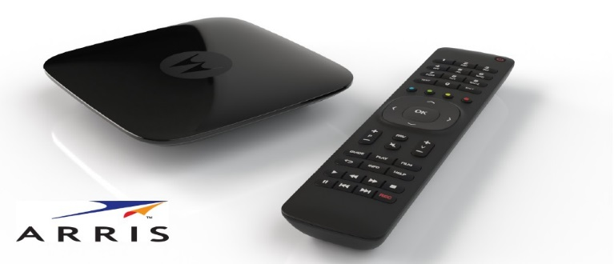
- Digitalt grundutbud (Inklusive iP-Tvbox)

Slide 5
TiVo - Tv som utgår från dig

Slide 6
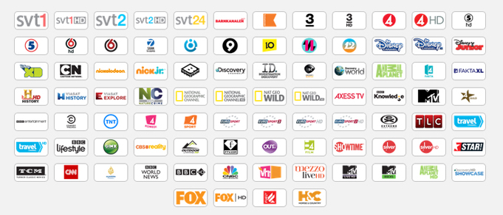
TiVo Max 199:-/månad, månad 1-3 med fri nedgradering
Com Hem - fiber till villa

Slide 7
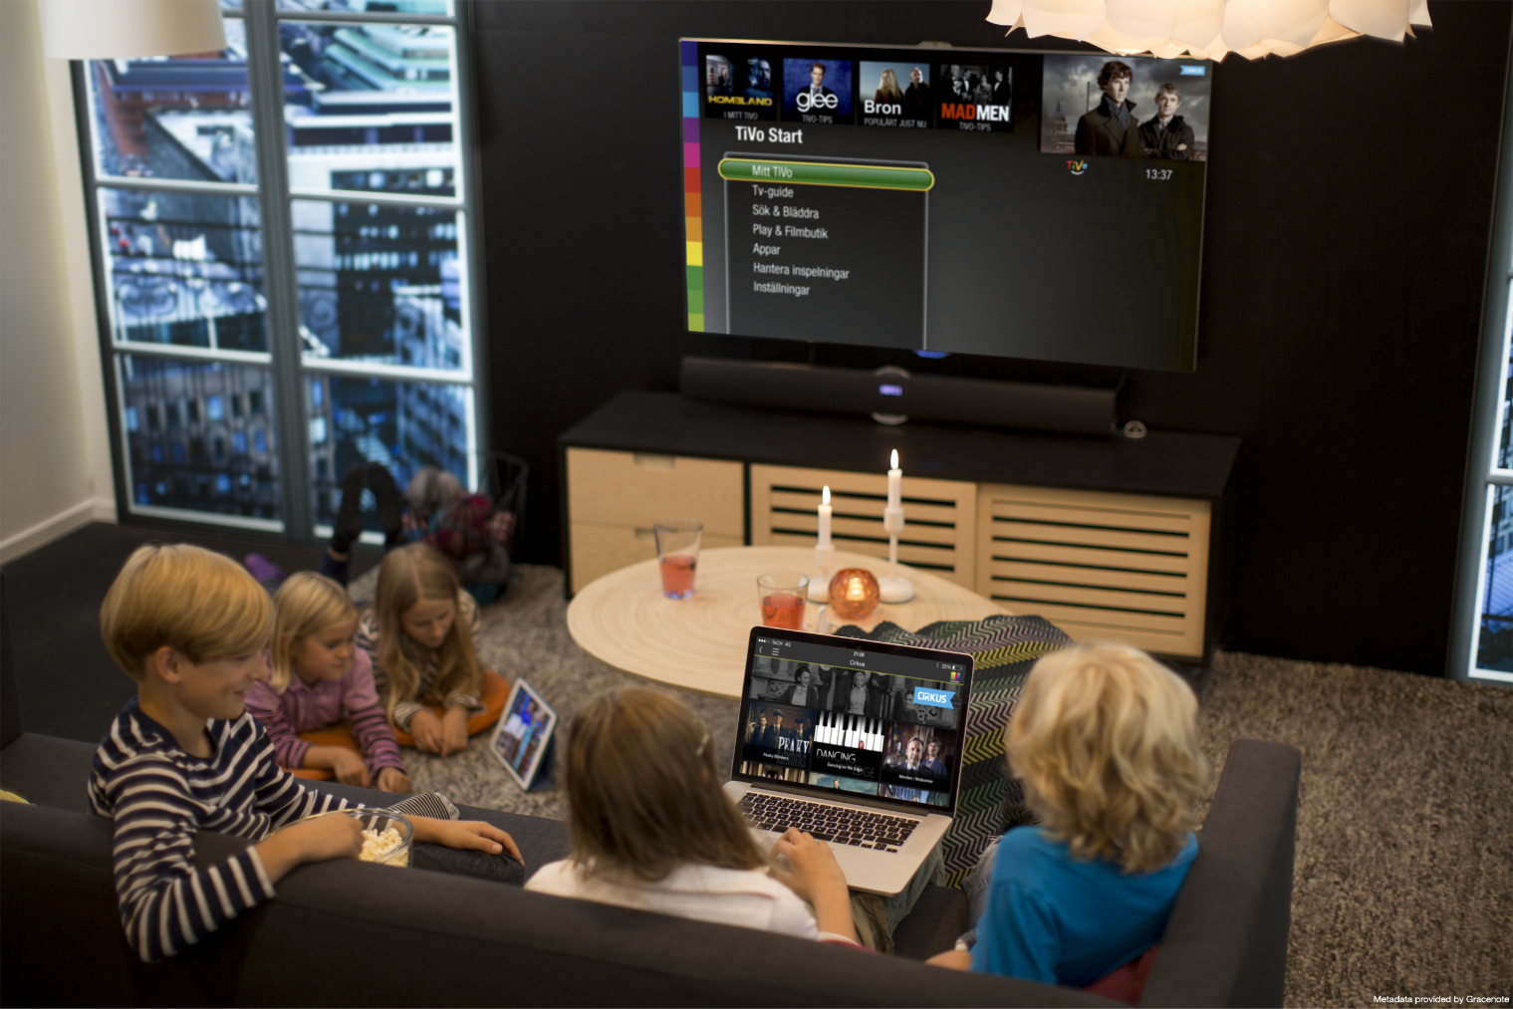
Alla har rätt till ett bra bredband

Slide 8
Snabbt och stabilt, upp till 1 Gbit/s
349:-/månad
80:-
250:-
550:-

Slide 9
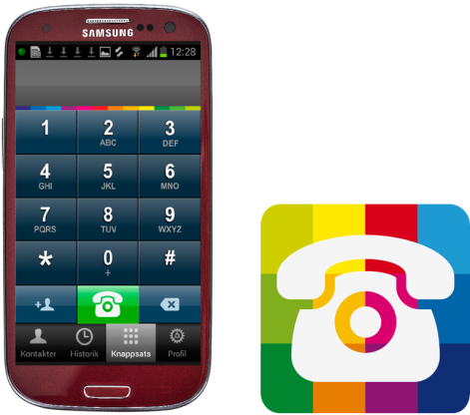
Ring smartare med
Com Hem´s telefoni - app
.

Slide 10
Frågor?
För att beställa dina tjänster ring 08-553 633 62, vardagar 8.30 - 12.00 samt 13.00 - 17.00.
Kundtjänst/support: 90 222
Glöm ej att beställa dina tjänster!

